Slide 1

Estrategia para favorecer la gestión de las emociones en la comunidad escolar
ESCUELA PRIMARIA JOSE REBOLLO ACOSTA
1° y 2°

Slide 2
REFLEXIÓN
¿Cómo creen que se sientan al acompañar el aprendizaje de sus hijas e hijos?
Estas son las emociones que han expresado:
Frustración, enojo, irritabilidad, tristeza.
¿Qué exigencias tienen hacia ellas y ellos?
Algunos padres, lo ven como una carga de trabajo, pues muchos de ellos salen de casa a trabajar, en ocasiones se les dificulta comprender las actividades. No están conscientes de la importancia del cumplimiento y entrega en tiempo y forma de las evidencias requeridas
¿Cómo los tratan?
Hay papas que exigen demasiado, cayendo en la desesperación y el desánimo por no lograr los objetivos que se proponen con sus hijos y del otro lado, los padres de familia, que pareciera que no les toman importancia a sus hijos.

Slide 3

¿Cuáles son los principales retos o dificultades que han enfrentado las familias y sus estudiantes para contar con un ambiente favorable al aprendizaje y desarrollo integral?
No todos cuentan con un espacio, tiempo y las herramientas adecuadas para el trabajo educativo.

Slide 4
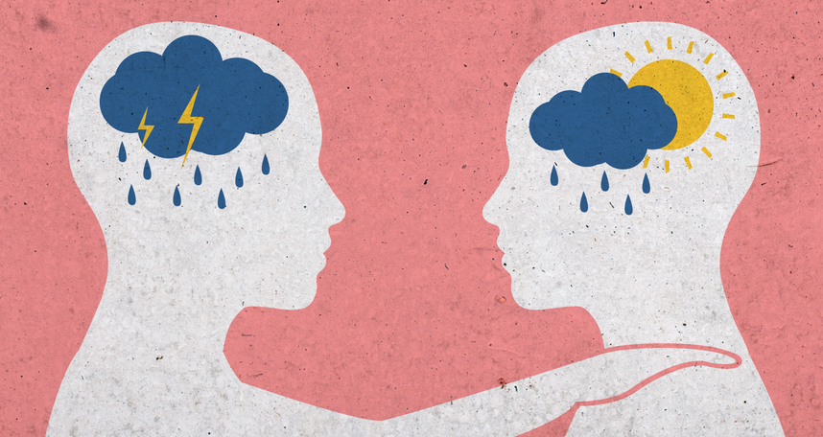
¿Cómo puede fortalecerse la empatía, en el trabajo a distancia, hacia los alumnos y sus familias, entre el colectivo docente y, de las familias hacia ustedes?
Tener un acercamiento de concientización virtual (por medio de zoom) donde se generan espacios para compartir el sentir de los padres de familia y
Comprender las situaciones en las que están pasando los padres de familia, alumnos y docentes. En donde se llevaràn a cabo las siguientes estrategias:

Slide 5
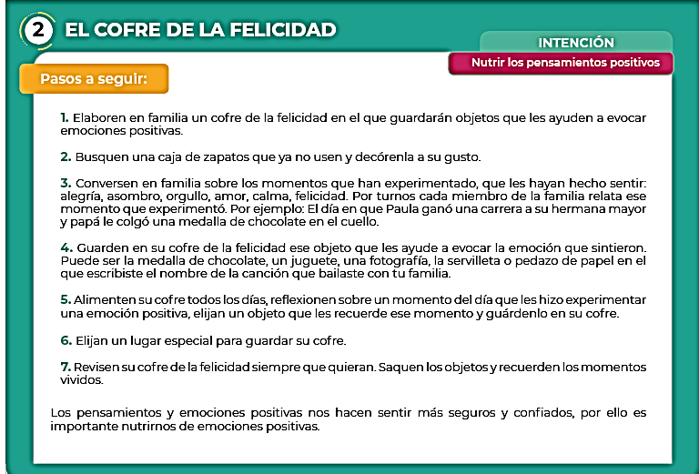


Estrategia para favorecer la gestión de las emociones en la comunidad escolar
Favorecer la gestión de emociones en los integrantes la comunidad escolar

Slide 6

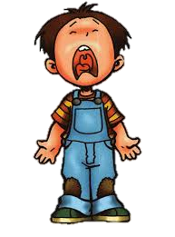
Estrategia para favorecer la gestión de las emociones en la comunidad escolar
Fortalecer la empatía con los alumnos y sus familias, entre los estudiantes entre sí, entre los miembros del colectivo y de las familias hacia los docentes

Slide 7



Slide 8
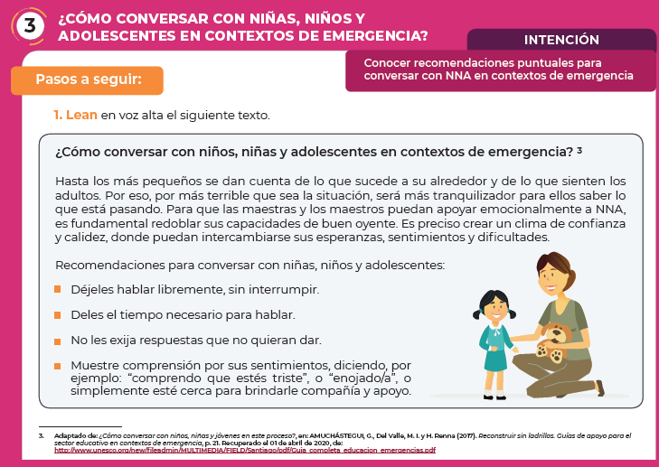

Estrategia para favorecer la gestión de las emociones en la comunidad escolar
Orientar a las familias sobre cómo para favorecer ambientes socioemocionales propicios para el aprendizaje

Slide 9
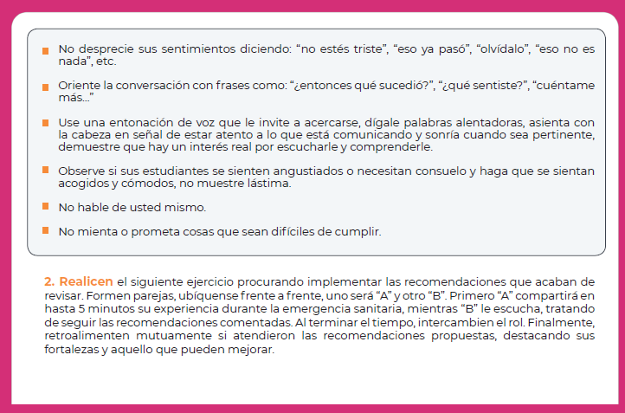
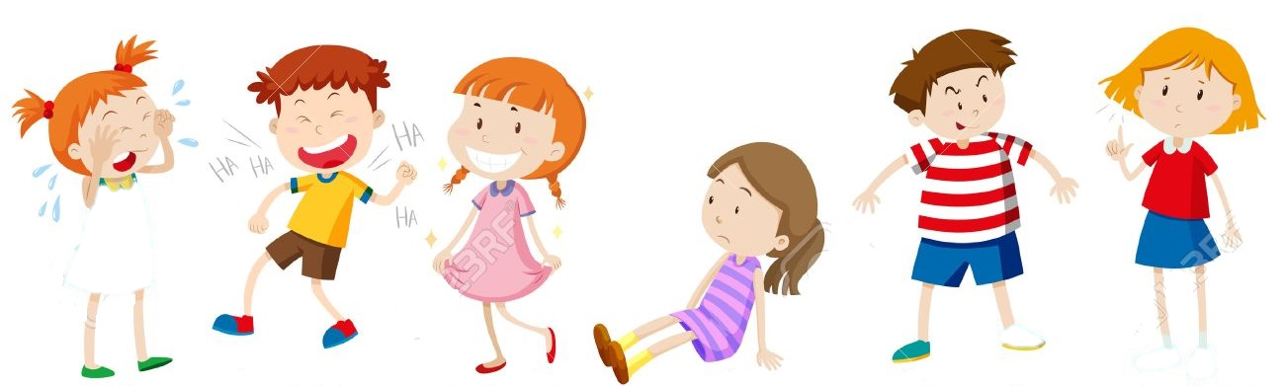

Slide 10


    ¿Cómo influyen las emociones en los procesos de evaluación?
    INFLUYE EN EL APRENDIZAJE DEL ALUMNO, PUES SI TIENE EMOCIONES POSITIVAS SUS APRENDIZAJES ESPERADOS SE HABRÁN LOGRADO, SIN EMBARGO LAS EMOCIONES NEGATIVAS REPERCUTEN EN SU APRENDIZAJE Y EVALUACIÓN.
    ¿Qué emociones provoca en las NNA la aplicación de un examen?
    MIEDO
    ESTRÉS
    NERVIOS
    INCERTIDUMBRE
    ANCIEDAD
    PREOCUPACIÓN
    ¿qué emociones enfrentan nuestros alumnos en las estrategias de evaluación que les proponemos?
    FRUSTRACIÓN
    ESTRÉS
    ANCIEDAD

Slide 11
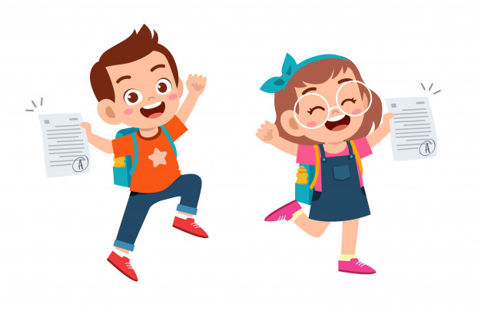
    ¿Han considerado la opinión de sus alumnas y alumnos sobre sus propios aprendizajes?, ¿de qué manera?, ¿cómo podrían incorporarlas?
    SI, CONVERSANDO CON ELLOS POR MEDIO DE WHATSAPP
    SE PUEDEN INCORPORAR SUS OPINIONES INCLUYENDOLAS EN LAS ACTIVIDADES.
    ¿Han considerado la opinión de las madres y padres de familia como fuente de información sobre el aprendizaje de sus hijos?, ¿de qué manera?
    SI, CONVERSANDO CON LOS PADRES DE FAMILIA POR MEDIO DEL WHATSAPP.
    ¿Han podido percibir si el estado socioemocional de las NNA y de sus familias ha sido una barrera para el aprendizaje de sus estudiantes?, ¿de qué manera podrían considerar este aspecto en su evaluación?
    SI HA SIDO UNA BARRERA YA QUE LOS NIÑOS SE ENCUENTRAN FRUSTRADOS, CANSADOS Y ABURRIDOS POR LA CARGA DE TRABAJO ESCOLAR.

Slide 12





Un ambiente
positivo
en el hogar, ¿CÓMO?
4. Sonríe
3. Sé agradecido
Toma las cosas
con sentido del humor
5. Elogia
2. Inicia conversaciones
positivas

